Slide 1
МБОУ «Табулгинская СОШ им. П.Д.Слюсарева»
Чистоозерный район Новосибирская область
Составитель: Жарикова Светлана Семеновна, учитель физики, высшей квалификационной категории
п. Табулга
2020/2021уч.год

Slide 2
Эпиграф
«Для решения задачи развития творческих способностей школьников при обучении физике необходимо, прежде всего
знать особенности творческого процесса в развитии
этой науки и ее технического применения».
(В.Г.Разумовский)

Slide 3
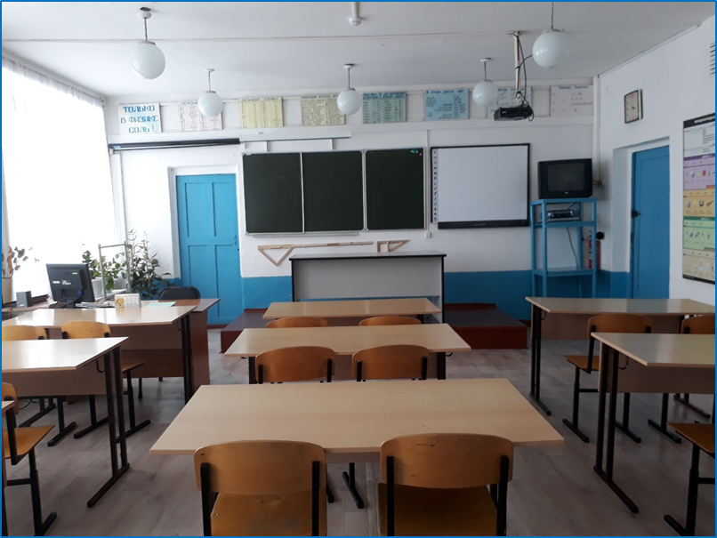
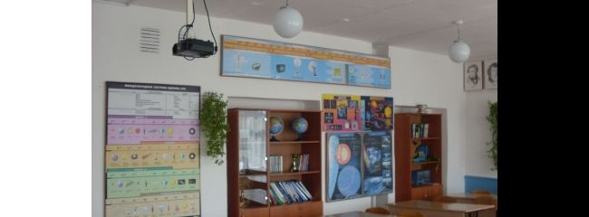
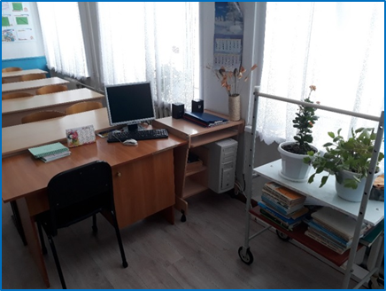
Кабинет физики
Оснащенность кабинета

Slide 4
Нормативно – правовое обеспечение
Закон РФ «Об образовании»;
сборник нормативных документов;
Федеральный государственный образовательный стандарт основного и среднего общего образования;
гигиенические требования к условиям обучения в общеобразовательных учреждениях (СанПиН 2.4.2.2821-10);
календарно – тематическое планирование;
материалы по самообразованию учителя
В кабинете содержатся необходимые для образовательного процесса ресурсы:
дидактический материал по всем темам программ по физике;
карточки для индивидуальной работы, учебники;
словари, художественная литература для педагога и обучающихся;
мультимедийные диски, разработанные специалистами ФИЗИКОНа;
Открытая физика 1-2 часть;
диски серии Виртуальная школа Кирилла и Мефодия «Уроки Физики»
методические пособия для проведения элективных курсов;
электронные приложения к учебникам «Физика»;
компьютерные тренажеры.

Slide 5
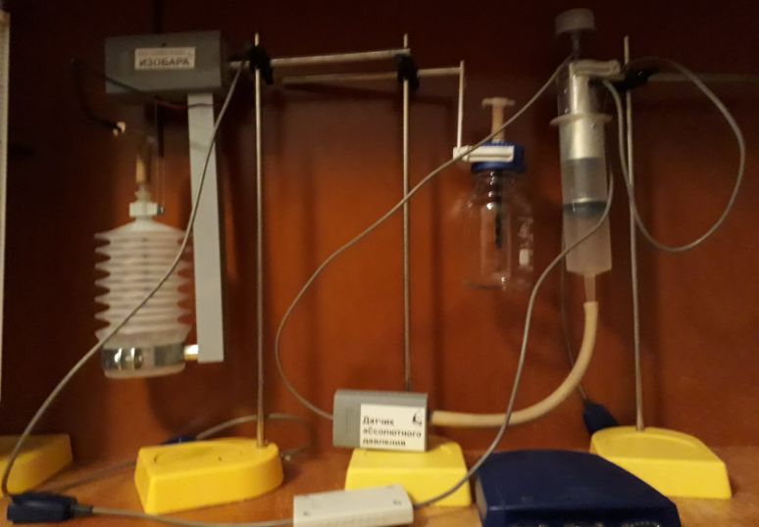
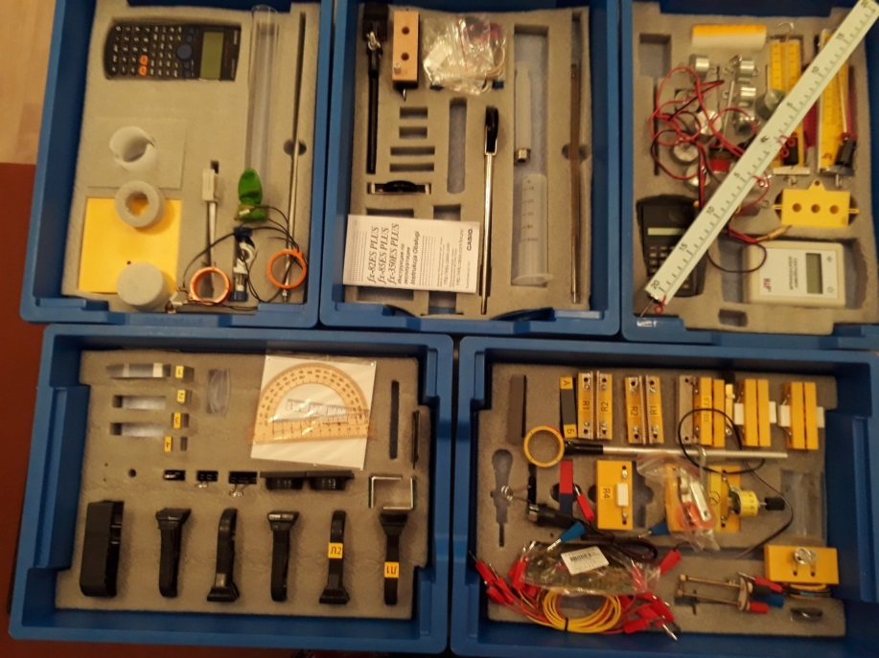
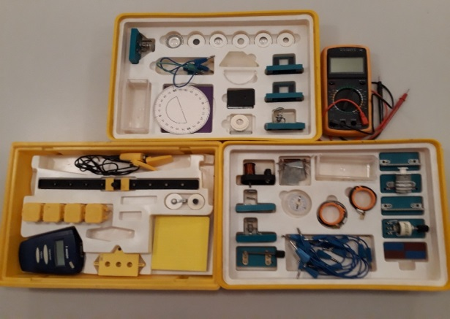
Нормативно – правовое обеспечение
В кабинете имеется демонстрационное и лабораторное оборудование L- микро, полученное в рамках Национального Проекта "Образование»; цифровая лаборатория «Архимед»; ГИА-лаборатория
Оборудование L- микро
Цифровая лаборатория «Архимед»
ГИА-лаборатория

Slide 6
Кабинет физики вчера, сегодня
Учебные материалы
№ п/п | Самостоятельно разработанное программно-методическое обеспечение | Ссылка на публикацию | Электронный ресурс | Оценка
1. | Аннотации к рабочим программам по физике 7-9; 10-11 классы. Рабочие программы по физике 7-9; 10-11 классы. | http://s-tabul-chi-edu54.edusite.ru/sveden/education.html | Школьный сайт
2. | Аннотация к рабочей программе по физике 7-9 классы | https://znanio.ru/media/annotatsiya_k_rabochej_programme_po_fizike_7_9_klass-223381 | Образов. портал «Знанио» | Оценка 4.6 (более 1000 оценок)
3. | Программа элективного курса "Индивидуальная исследовательская деятельность" | https://znanio.ru/media/programma_elektivnogo_kursa_individualnaya_issledovatelskaya_deyatelnost-173187 | Образов. портал «Знанио» | Оценка 4.7 (более 1000 оценок); рецензия
4. | Рабочая программа «Физика вокруг нас» (Элективный курс) 8 класс | https://znanio.ru/media/rabochaya-programma-fizika-vokrug-nas-elektivnyj-kurs-8-klass-2555386 | Образов. портал «Знанио» | Оценка 4.7 (более 1000 оценок)
5. | Рабочая программа «Индивидуальный проект», 10 класс | https://znanio.ru/media/rabochaya-programma-individualnyj-proekt-10-klass-2555382 | Образов. портал «Знанио» | Оценка 4.9 (более 1000 оценок
 | Рабочая программа элективного курса "Методы решения физических задач" | https://znanio.ru/media/rabochaya-programma-elektivnogo-kursa-metody-resheniya-fizicheskih-zadach-2555381 | Образов. портал «Знанио» | Оценка 5 (более 1000 оценок
№ п/п | Самостоятельно разработанные методические материалы | Электронная ссылка на материалы | Место публикации Оценка
1. | Презентация по физике на тему "Расчет сопротивления проводника. Удельное сопротивление" | https://infourok.ru/prezentaciya-po-fizike-na-temu-raschet-soprotivleniya-provodnika-udelnoe-soprotivlenie-4371719.html | Сайт «Инфоурок» Учебные материалы прошли проверку экспертами и им дана высокая оценка
3. | Презентация к внеклассному мероприятию "Физические ребусы" | https://infourok.ru/prezentaciya-k-vneklassnomu-meropriyatiyu-fizicheskie-rebusy-4370528.html
4. | Презентация по физике на тему "Сила тока. Единицы силы тока" | https://infourok.ru/prezentaciya-po-fizike-na-temu-sila-toka-edinicy-sily-toka-8-klass-4370616.html
5. | Учебная игра по теме "Кинематика"-презентация | https://uchportfolio.ru/materials/show/84623 | Сайт «УчПортфолио»Учебные материалы прошли модерацию. Комментарии коллег сайта УчПортфолио
6. | Презентация «Решение физических задач на основе стихов» | https://uchportfolio.ru/materials/show/84216
7. | Электрический заряд и элементарные частиц Закон сохранения заряда. Закон Кулона. Электрическое поле.-презентация | https://znanio.ru/media/elektricheskij-zaryad-i-elementarnye-chastits-zakon-sohraneniya-zaryadazakon-kulona--elektricheskoe-pole-2540998 | Образовательный портал «Знанио» Оценка 5 (более 1000 оценок)
8. | Экологические последствия использования тепловых, атомных и гидроэлектростанций | https://znanio.ru/media/ekologicheskie-posledstviya-ispolzovaniya-teplovyh-atomnyh-i-gidroelektrostantsij-2579391 | Оценка 5 (более 1000 оценок)
9.. | ДО: конспект урока "Закон Кулона" | https://znanio.ru/media/do-konspekt-uroka-zakon-kulona-2537103 | Оценка 4,9 (более 1000 оценок)
10. | Физические диктанты по теме «Силы в природе» | https://znanio.ru/media/fizicheskie_diktanty_po_teme_sily_v_prirode-213766 | Оценка 5 (более 1000 оценок)

Slide 7
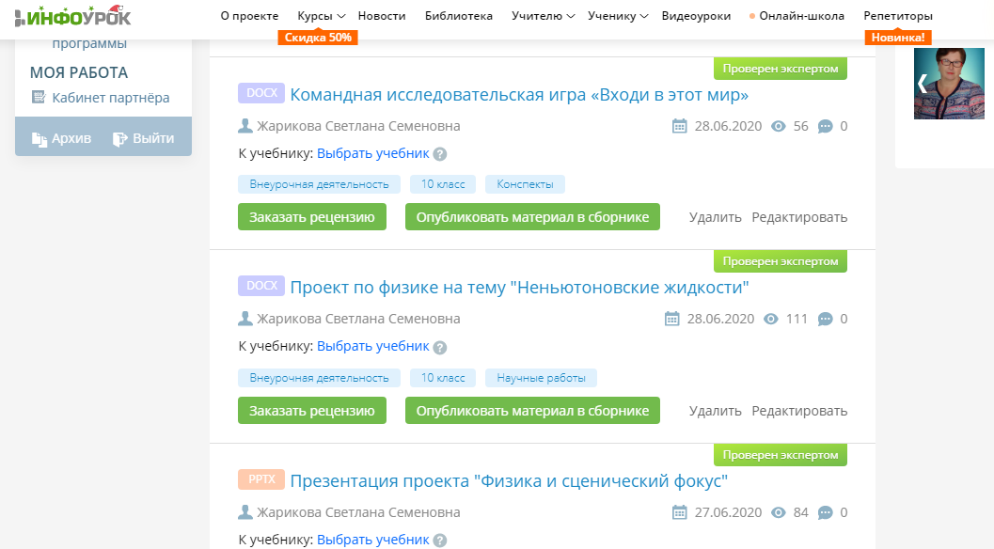
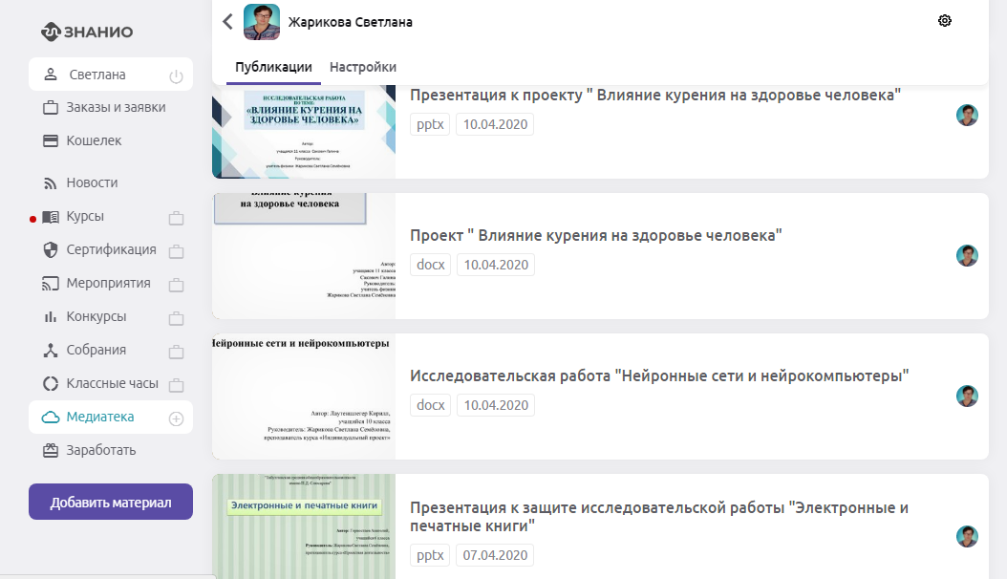
Публикации учебных материалов
Сайт «Инфоурок»
Сайт «Знанио»

Slide 8
Направления работы в кабинете физики
Использование мультимедийных презентаций в программе Power Point..
Создание авторских тестов, дидактических материалов или проведение занятий контроля и коррекции знаний по готовым электронным носителям, что позволяет разнообразить формы проверки и оценки знаний, умений, навыков учащихся.
Выполнение учащимися творческих работ, исследовательских проектов способствует овладению умениями работать с различными видами информации с помощью компьютера и других средств ИКТ
Использование электронных учебников, компьютерных дисков по предмету позволяет сэкономить время как на уроке, так и при подготовке к нему, разнообразить виды учебной деятельности учащихся.
Использование Интернет-ресурсов. Неоценима их роль при подготовке выпускников к ЕГЭ и ГИА.
Участие в Интернет-конкурсах способствует развитию творческих, исследовательских способностей школьников.
Работа с интерактивной доской.

Slide 9
Направления работы в кабинете физики с одаренными детьми
Цель моей деятельности в этом направлении: помочь учащимся всесторонне развить свои способности,
способствовать личностному росту учеников.
Задачи:
выявление одаренных детей;
формирование мотивации к самообразованию и самореализации;
стимулирование познавательной деятельности, помощь в развитии способностей;
формирование активной жизненной позиции;
создание условий для всестороннего развития одаренных детей.
Формы работы:
индивидуальные/групповые занятия по предмету;
преподавание элективных курсов: в 10-11 классах «Методы решения физических задач»; в 8 классе "Физика вокруг нас";
преподавание в течении трех лет обязательного курса «Индивидуальный проект»;
реализация дистанционного обучения в случае длительного отсутствия ученика по причине болезни или отъезда;
проектная и исследовательская деятельность с учащимися https://uchportfolio.ru/zharikova/?page=33524;
участие в предметных олимпиадах, конкурсах, акциях, учебно-исследовательских конференций разного уровня.
занятия в дистанционной школе по физике на платформе ОЦ «Сириус».

Slide 10
Роль кабинета физики в работе с одаренными детьми
Год | Мероприятие | Место проведения | Класс, кол.-во уч-ся | Документы, награды
2019 | Международный некоммерческий конкурс просветительно-творческих проектов учащихся «Жар-птица знаний – 2019» | Сайт «Российское просвещение» | 1 уч., 10кл. | Свидетельство участника ученику; учителю;
2019 | Районная конференция исследовательских и проектных работ «Шаг в будущее» | МКОУДО Дом детского творчества | 1 уч., 10кл. | Диплом 1 место
2019 | Всероссийский дистанционный конкурс проектно-исследовательских работ учащихся «Наукоград» | Интернет-площадки им. К.Д. Ушинского «Новое образование» | 1уч., 10кл. | Диплом лауреата 1 степени;
2019 | Открытый международный конкурс исследовательских работ "Мы идем дорогой знаний...» | Интернет-площадки им. К.Д. Ушинского «Новое образование», «НАФТЕК-Школа» | 1уч., 10кл. | Диплом лауреата 1 степени;
2019 | Конференция проектов «Созидание и творчество». | МАН «Интеллект будущего» | 1уч., 10кл. | Диплом лауреата 1 степени
2020 | Всероссийский конкурс проектно-исследовательских работ учащихся «Грани науки». | Сайт «Академия педагогики» | 1уч., 6кл. | Диплом победителя (3 место)
2020 | Всероссийский дистанционный конкурс проектно-исследовательских работ учащихся «Наукоград» | Интернет-площадки им. К.Д. Ушинского «Новое образование» | 2 уч., 10кл. | Диплом лауреата 1 степени; Диплом лауреата 1 степени
2020 | Открытый международный конкурс исследовательских работ "Мы идем дорогой знаний...» | Интернет-площадки им. К.Д. Ушинского «Новое образование» | 2уч., 10кл. | Диплом лауреата 1 степени; Диплом лауреата 2 степени
2020 | Районная конференция исследовательских и проектных работ «Шаг в будущее» | МКОУДО Дом детского творчества | 2 уч., 10кл. 11кл. | Диплом 2 степени Диплом 3 степени
2020 | Региональная научно-практическая конференция школьников «Эврика» | ГАУДО «Областной центр развития творчества детей и юношества» | 2 уч., 10кл. 11кл. | Сертификаты участников
2020 | Всероссийский конкурс проектных работ «Созидание и творчество». | МАН «Интеллект будущего» | 1уч. 11кл. | Диплом лауреата 3 степени

Slide 11
Роль кабинета физики в работе с детьми разной категории
Работа с детьми из социально неблагополучных семей
Формы работы:
индивидуальные/групповые занятия по предметам, с целью помочь неуспевающим;
вовлечение во внеурочную деятельность, участие в проектной деятельности;
творческие задания;
активное внедрение ИКТ;
Двери моего кабинета открыты для них во внеурочное время с 16-00 до 17-00
Работа с детьми с ограниченными возможностями здоровья (ОВЗ)
Ежегодно обучаю 3-5 учащихся с ОВЗ 7 вида. Рабочие программы по физики адаптированы для учащихся с ОВЗ. На учебных занятиях реализую индивидуальный подход, разрабатываю систему заданий для контроля знаний и занимательных, нестандартных, практико-ориентированных заданий для социализации ребенка, повышения мотивации к обучению.

Slide 12
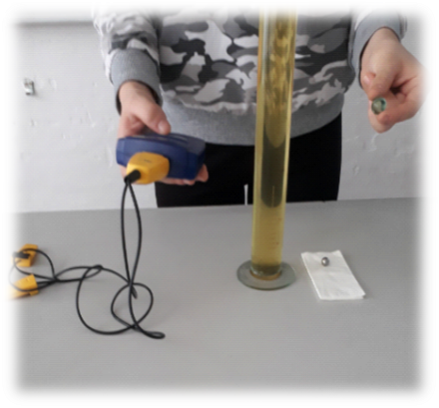
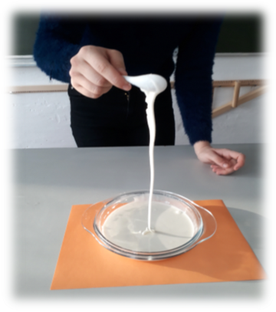
Кабинет физики - пространство развития, творчества, коллективной деятельности
Класс | 2019-2020 уч.г | 2020-2021 уч.г
10 | ЭК"Методы решения физических задач" (1ч.) ЭК" Индивидуаьный проект" (2ч.) | ЭК" Индивидуаьный проект" (2ч.)
9 | ЭК "Проектная деятельность" (0,5ч.) | ЭК "Проектная деятельность" (0,5ч.)
8 | ЭК "Физика вокруг нас" (0,5ч.) | ЭК "Физика вокруг нас" (0,5ч.)
Охват учащихся | 48% | 59%

Slide 13
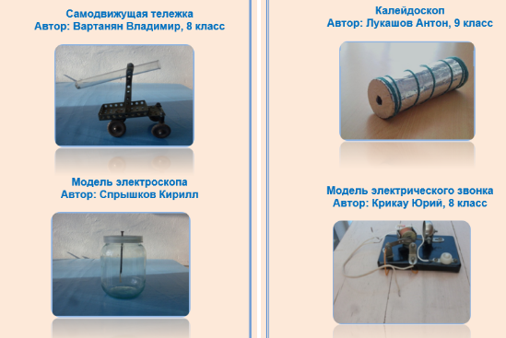
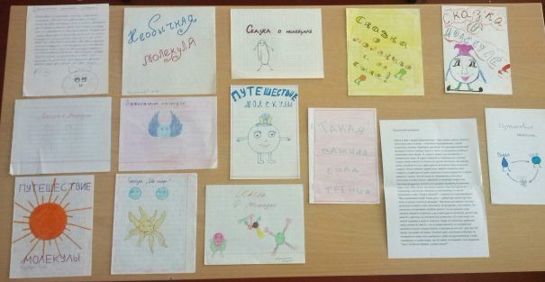
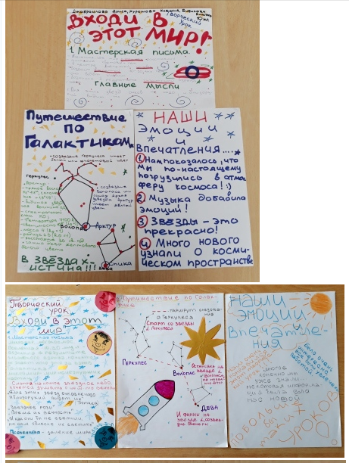
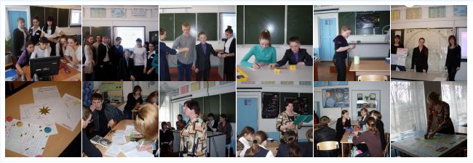
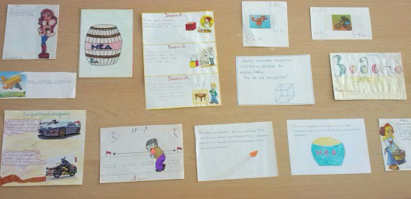
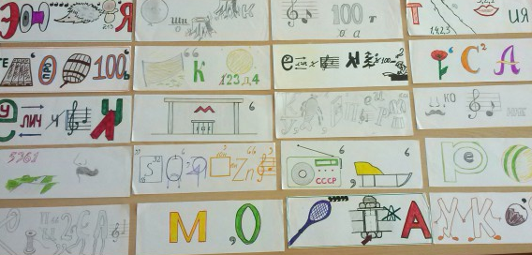
Кабинет физики - пространство развития, творчества, коллективной деятельности

Slide 14
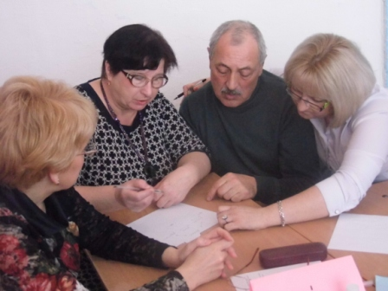
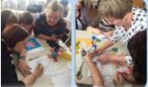
Кабинет физики – место транслирования опыта работы
Основные направления деятельности ММО:
1.Формирование единых требований к оценке результатов освоения планируемых результатов по предмету на основе образовательных стандартов. Составление в рамках ММО контрольных, тематических, рубежных контрольных работ.
2.Разработка системы мероприятий по повышению качества подготовки учащихся к итоговой аттестации.
3.Составление планов работы по темам самообразования, обмен опытом.
4.Организация и проведение предметных недель (декад) в образовательном учреждении.
5. Непрерывное повышение квалификации педагогов (курсы ПК, семинары, сетевые педагогические сообщества, самообразование и др.).
6.Развивать творческие и интеллектуальные способности учащихся и интерес к естественно – научным дисциплинам.
7.Организовать целенаправленную работу учителей с учащимися, мотивированными на учёбу, через индивидуальный подход на уроках, занятиях в кружках, в проектной, исследовательской деятельности.
8.Обеспечить выход проектной и исследовательской деятельности учащихся на практические конференции, конкурсы.

Slide 15
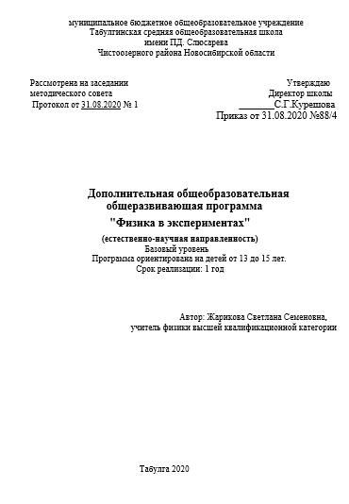
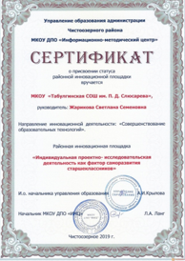
Кабинет физики завтра
С начала нового 2021 года начинала реализовывать программу дополнительного общеобразовательного общеразвивающего образования «Физика в экспериментах». Программа «Физика в экспериментах» - образовательная, модифицированная, естественно-научная направленность, ориентированная на активное приобщение детей к познанию окружающего мира, выполнение работ исследовательского характера, решение разных типов задач, постановку эксперимента, работу с дополнительными источниками информации, в том числе электронными.
С октября 2019года - руководитель районной инновационной площадки по теме «Индивидуальная проектно-исследовательская деятельность как фактор саморазвития старшеклассников». Промежуточные итоги работы представлены на фестивале инновационных площадок.
Работа продолжается до 2022года.

Slide 16
Источники
Восканян А. Г. Кабинет физики в школе. Методическое пособие. -М: Издательский центр «Вентана-Граф», 2011 г.
Фотографии, сканы из личного архива

